Slide 1

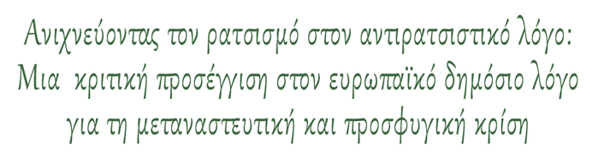

Ρευστός ρατσισμός και κριτικός γραμματισμός
Αργύρης Αρχάκης
Τομέας Γλωσσολογίας, Τμήμα Φιλολογίας, Πανεπιστήμιο Πατρών

Slide 2
TRACE:
Tracing racism in antiracist discourse
(TRACE/HFRI-FM17-42)
Ερευνητικό πρόγραμμα χρηματοδοτούμενο από το Ε.Λ.ΙΔ.Ε.Κ.
Φορέας Υποδοχής: Πανεπιστήμιο Πατρών
Εγχώριοι συνεργαζόμενοι φορείς: Ε.Κ.Π.Α., Α.Π.Θ., Δ.Π.Θ., Π.Δ.Θ.
Διεθνείς συνεργαζόμενοι φορείς: Cardiff University (UK), The Open University (UK), University of Malta, Universita della Svizzera italiana (Switzerland), University of Neuchâtel Switzerland, University of Liverpool
Ιστοσελίδες
https://trace2019.wixsite.com/trace-project
https://www.facebook.com/TRACE-111950056997214/?eid=ARBuNNYytVCpFy2Z2ZQXKXdQxzSzgi8euRXan_X8K95wI7O5CIsHiP2FeMH1qCNUjh3f-GUeukN7uMBx

Slide 3
ΠΑΡΑΔΟΤΕΑ του TRACE

Slide 4
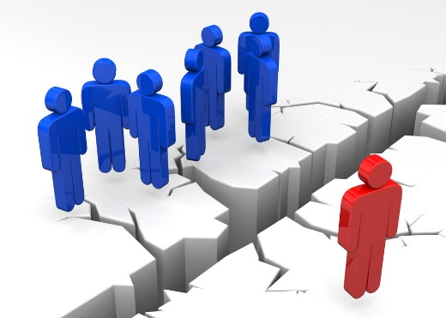

Ρατσιστικός και εθνικός λόγος: Αποκλεισμός και αφομοίωση
Το εθνικό ιδανικό της (γλωσσικής και πολιτισμικής) ομοιογένειας επιτυγχάνεται μέσω του ρατσισμού: του αποκλεισμού και/ή της αφομοίωσης της διαφορετικότητας του «Άλλου/ης» στη βάση της διάκρισης και της απαξίωσής της (van Dijk 2008, Χριστόπουλος 2004).
Notes:
Ο ρατσιστικός λόγος λειτουργούσε ως βασικό ομογενοποιητικό εργαλείο του έθνους-κράτους αξιοποιώντας δύο τρόπους:
Τον αποκλεισμό του/της «άλλου/ης»
την αφομοίωσή του/της.
Ο αποκλεισμός εντάσσεται στις πιο ακραίες και ρητές εκδοχές του ρατσιστικού λόγου, επιδιώκοντας την περιθωριοποίηση, την εκδίωξη, την έξωση ή/και την εξάλειψη του/της «άλλου/ης».
Η αφομοίωση συνιστά μια πιο ήπια και καλυμμένη —αλλά όχι λιγότερο επικίνδυνη— έκφανση του ρατσιστικού λόγου. Όπως χαρακτηριστικά αναφέρει ο Χριστόπουλος (2004: 352), η αφομοίωση αποτελεί «μια πολιτική διαδικασία που στοχεύει στην όμοια στράτευση των υποκειμένων στους κυρίαρχους κώδικες συμπεριφοράς αλλά και στα ιδανικά μιας πολιτικής κοινότητας». Με άλλα λόγια, στόχος της αφομοίωσης είναι οι μεταναστευτικές-προσφυγικές ομάδες να προσαρμοστούν και να αποδεχτούν τις γλωσσικές, πολιτισμικές, κοινωνικές, θρησκευτικές αξίες της πλειονοτικής ομάδας.
Σε κάθε περίπτωση, τόσο ο αποκλεισμός όσο και η αφομοίωση βασίζονται στην απαξιωτική διάκριση του/της «άλλου/ης».

Slide 5
Ο ρατσιστικός λόγος της ελληνικής εθνικής ομοιογένειας
Δαμανάκης (2018: 205):
«Στις αρχές του 20^{ού} αιώνα η μητρική γλώσσα των ξενόφωνων αμελούνταν πλήρως ή καταπιεζόταν. Το ίδιο σχήμα επαναλαμβάνεται σε ένα βαθμό και κατά τις τελευταίες δεκαετίες του 20^{ού} και τις πρώτες του 21^{ου} αιώνα».
Σκούρτου (2011: 21)
«ο χάρτης του μαθητικού πληθυσμού της χώρας έχει αλλάξει σε τέτοιο βαθμό που μία μονοπολιτισμική/μονογλωσσική τάξη να αποτελεί την εξαίρεση παρά τον κανόνα στο ελληνικό σχολείο (…). Περίπου 10% του μαθητικού πληθυσμού σε όλες τις βαθμίδες έχει πρώτη γλώσσα ή γλώσσα καταγωγής, άλλη από την ελληνική».
Δαμανάκης (2018: 225):
Παρά την ετερογένεια, «το εθνικό παιδαγωγικό παράδειγμα που αναπτύχθηκε στις τρεις-τέσσερις πρώτες δεκαετίες του 20ού αιώνα συνεχίζει να είναι και σήμερα επίκαιρο, αν όχι το κυρίαρχο».
Notes:
Ο ρατσιστικός λόγος λειτουργούσε ως βασικό ομογενοποιητικό εργαλείο του έθνους-κράτους αξιοποιώντας δύο τρόπους:
Τον αποκλεισμό του/της «άλλου/ης»
την αφομοίωσή του/της.
Ο αποκλεισμός εντάσσεται στις πιο ακραίες και ρητές εκδοχές του ρατσιστικού λόγου, επιδιώκοντας την περιθωριοποίηση, την εκδίωξη, την έξωση ή/και την εξάλειψη του/της «άλλου/ης».
Η αφομοίωση συνιστά μια πιο ήπια και καλυμμένη —αλλά όχι λιγότερο επικίνδυνη— έκφανση του ρατσιστικού λόγου. Όπως χαρακτηριστικά αναφέρει ο Χριστόπουλος (2004: 352), η αφομοίωση αποτελεί «μια πολιτική διαδικασία που στοχεύει στην όμοια στράτευση των υποκειμένων στους κυρίαρχους κώδικες συμπεριφοράς αλλά και στα ιδανικά μιας πολιτικής κοινότητας». Με άλλα λόγια, στόχος της αφομοίωσης είναι οι μεταναστευτικές-προσφυγικές ομάδες να προσαρμοστούν και να αποδεχτούν τις γλωσσικές, πολιτισμικές, κοινωνικές, θρησκευτικές αξίες της πλειονοτικής ομάδας.
Σε κάθε περίπτωση, τόσο ο αποκλεισμός όσο και η αφομοίωση βασίζονται στην απαξιωτική διάκριση του/της «άλλου/ης».

Slide 6
Αντιρατσιστικός λόγος
Ο αντιρατσιστικός λόγος αντιτίθεται τόσο στον βιολογικό ρατσισμό όσο και «σε πολλές άλλες μορφές λόγου απαξιωτικής διάκρισης (discriminatory discourse)» οι οποίες αφορούν την εθνική, γλωσσική, πολιτισμική, θρησκευτική και άλλη διαφοροποίηση (Bonnett 2000: 177-178)
«κάθε θεωρία και/ή πρακτική που επιδιώκει να αμφισβητήσει, να μειώσει ή να εξαλείψει τις εκδηλώσεις ρατσισμού στην κοινωνία» (O’Brien 2009: 501)
επιδιώκει τη μεταβολή των κυρίαρχων σχέσεων εξουσίας που παράγουν τον ρατσισμό και την επιδιωκόμενη ομογενοποίηση (Maeso 2014: 63).
Notes:
Ωστόσο, μετά τον Δεύτερο Παγκόσμιο Πόλεμο και τις ναζιστικές θηριωδίες, ο ρατσιστικός λόγος αμφισβητήθηκε έντονα (Winant 2002: 100).
Η καταπάτηση των ανθρωπίνων δικαιωμάτων οδήγησε στην ανάδυση του αντιρατσισμού ως μιας μορφής αντίστασης και επαγρύπνησης. Όπως υποδηλώνει ο ίδιος ο όρος, ο αντιρατσιστικός λόγος βρίσκεται σε ανταγωνιστική σχέση με τον ρατσιστικό.
Ακολουθώντας την O’Brien (2009: 501), ο αντιρατσισμός προσδιορίζεται ως «κάθε θεωρία και/ή πρακτική που επιδιώκει να αμφισβητήσει, να μειώσει ή να εξαλείψει τις εκδηλώσεις ρατσισμού στην κοινωνία».
Πιο συγκεκριμένα, σύμφωνα με τις Anthias & Lloyd (2002), ο αντιρατσιστικός λόγος αποτελεί «μια απάντηση στον/στους ρατσισμό/ούς με την κατασκευή ενός θετικού σχεδίου για το είδος της κοινωνίας όπου οι άνθρωποι μπορούν να συμβιώνουν με αρμονία και αμοιβαίο σεβασμό» (ό.π.: 16).
Η διάδοση και η ευρεία κυκλοφορία του αντιρατσιστικού λόγου είχε ως αποτέλεσμα τη θέσπιση αντιρατσιστικών νόμων στις περισσότερες δυτικές χώρες. Στην Ελλάδα ο Ν. 4285/2014-ΦΕΚ 191/Α/10-9-2014 ήρθε να ενισχύσει και να συμπληρώσει τον παλιότερο Ν. 927/1979-ΦΕΚ 139/Α/28.6.1979. Τα συγκεκριμένα νομοθετικά πλαίσια προτάσσουν την (έστω και προσχηματική) ισότητα των πλειονοτικών με τους μειονοτικούς-μεταναστευτικούς πληθυσμούς και κατοχυρώνουν νομικά την αποδοχή του/της «άλλου/ης».

Slide 7
Από την αντιπαράθεση …
Ρατσιστικός Λόγος
Αντιρατσιστικός Λόγος
Notes:
Θα μπορούσαμε να πούμε ότι οι δύο αυτοί λόγοι βρίσκονται σε μια ιδεολογική αντιπαράθεση (βλ. ideological debate, Βlommaert 1999: 9),
Πρόκειται για δύο διαφορετικούς, αντιθετικούς λόγους που ο καθένας επιχειρεί να αναπαραστήσει πτυχές του κόσμου συνδέοντάς τες με διαφορετικά γλωσσικά και κοινωνικά νοήματα.

Slide 8
… στη συνύπαρξη
Ρατσιστικός Λόγος
Αντιρατσιστικός Λόγος
Notes:
Ωστόσο, η αντιπαράθεση αυτή συχνά δεν εμποδίζει την κειμενική συνύπαρξη των λόγων αυτών.
Η θεσμοθετημένη απαγόρευση των καταφανών ρατσιστικών συμπεριφορών και ξενοφοβικών πρακτικών (Anthias & Lloyd 2002: 16) οδηγεί συχνά στην αντιρατσιστική πλαισίωση ρατσιστικών θέσεων και, ως εκ τούτου, στην υπόρρητη και συγκαλυμμένη αναπαραγωγή και προώθηση ρατσιστικών προκαταλήψεων.
Οδηγεί, δηλαδή, σε αμφισημίες, οι οποίες, σύμφωνα με τον Weaver (2011, 2013, 2016), συνιστούν ένα νέο είδος ρατσισμού, τον ρευστό ρατσισμό (liquid racism), ο οποίος δεν πρέπει να ιδωθεί ως ένα μετριασμένο ή αμφισβητούμενο κατάλοιπο ρατσισμού, αλλά μάλλον ως μια αμφίσημη μορφή, η οποία ενθαρρύνεται σήμερα και αποδυναμώνει τις ποικίλες άμυνες ενάντια στις ρατσιστικές αξιώσεις (Weaver 2016: 63-64).

Slide 9
Η ανάδυση του ρευστού ρατσισμού
Σύμφωνα με τον Μπαλιμπάρ (2017: 42, 43):
μετά τις θυριωδίες του ναζισμού, ο σύγχρονος ρατσισμός έχει τη μορφή της πολιτισμικής αφομοίωσης των κυριαρχούμενων πληθυσμών:
«[Ω]ς προς ένα ‘Μαύρο’ στην Αγγλία ή έναν ‘Έγχρωμο’ στη Γαλλία, η απαιτούμενη αφομοίωση για να ‘ενσωματωθεί’ στην κοινωνία στην οποία ζει (...) παρουσιάζεται σαν πρόοδος, χειραφέτηση, παραχώρηση δικαιωμάτων».
→ Ο σύγχρονος ρατσισμός δεν απαγορεύει όπως ο ρητός ρατσισμός, αλλά υπαγορεύει με τρόπο αποτελεσματικό την αφομοίωση.
Notes:
Οι ρατσιστικές αντιλήψεις που συχνά υπεισέρχονται σε αντιρατσιστικά κείμενα υπό τη μορφή ρευστού ρατσισμού, συνδέονται άμεσα αφενός με τον μονοπολιτισμό (monoculturalism) και τη μονογλωσσία (monolingualism) των δυτικών εθνών-κρατών και αφετέρου με τη διάδοση και θετική αποτίμηση των αντιρατσιστικών ιδεών.
Κατά συνέπεια, ο αντιρατσιστικός λόγος μπορεί φαινομενικά να προωθεί τη γλωσσική, πολιτισμική και κοινωνική ποικιλομορφία, αλλά ταυτόχρονα μπορεί να διαποτίζεται από ρατσιστικές θέσεις.
Η Lentin (2004: 4) επισημαίνει χαρακτηριστικά ότι η αμφισημία στον αντιρατσιστικό λόγο αντανακλά «τη συχνά επώδυνη μεταμόρφωση των ευρωπαϊκών κοινωνιών, από τον μύθο του μονοπολιτισμού στην πραγματικότητα της ποικιλότητας».
Έτσι, ο αντιρατσιστικός δημόσιος λόγος μπορεί φαινομενικά να επιδοκιμάζει την πολιτισμική ποικιλομορφία, αλλά ταυτόχρονα να διαπερνάται από μηνύματα αφομοίωσης και μονοπολιτισμικής ομοιογένειας αναπαράγοντας ρατσιστικές θέσεις. Η συνύπαρξη ρατσιστικών και αντιρατσιστικών ιδεών στα ίδια (περι)κείμενα οφείλεται στην προσπάθεια των ομιλητών/τριών να ισορροπήσουν ανάμεσα σε μονογλωσσικές/μονοπολιτισμικές και αντιρατσιστικές αξίες (Weaver, 2016; Archakis, 2018; Tsakona κ.ά., 2020). Με όρους του Gramsci (1991), η διείσδυση του ρατσιστικού λόγου στον αντιρατσιστικό συνιστά δείγμα της ηγεμονίας του ρατσιστικού λόγου στη σύγχρονη δημόσια σφαίρα.

Slide 10
Ρευστός ρατσισμός
Η συνύπαρξη ρατσιστικών και αντιρατσιστικών ιδεών, θέσεων και προθέσεων στα ίδια (περι)κείμενα. Ειδικότερα, παρατηρείται:
αφενός διακηρυκτική προβολή και θετική αποτίμηση των αντιρατσιστικών ιδεών
αφετέρου προώθηση μονοπολιτισμού (monoculturalism) και μονογλωσσίας (monolingualism) στα δυτικά έθνη-κράτη.
Ρευστός Ρατσισμός
«δεν πρέπει να ιδωθεί ως ένα μετριασμένο ή αμφισβητούμενο κατάλοιπο ρατσισμού, αλλά μάλλον ως μια αμφίσημη μορφή, η οποία ενθαρρύνεται σήμερα και αποδυναμώνει τις ποικίλες άμυνες ενάντια στις ρατσιστικές αξιώσεις» (Weaver 2016, 63–64).
Notes:
Οι ρατσιστικές αντιλήψεις που συχνά υπεισέρχονται σε αντιρατσιστικά κείμενα υπό τη μορφή ρευστού ρατσισμού, συνδέονται άμεσα αφενός με τον μονοπολιτισμό (monoculturalism) και τη μονογλωσσία (monolingualism) των δυτικών εθνών-κρατών και αφετέρου με τη διάδοση και θετική αποτίμηση των αντιρατσιστικών ιδεών.
Κατά συνέπεια, ο αντιρατσιστικός λόγος μπορεί φαινομενικά να προωθεί τη γλωσσική, πολιτισμική και κοινωνική ποικιλομορφία, αλλά ταυτόχρονα μπορεί να διαποτίζεται από ρατσιστικές θέσεις.
Η Lentin (2004: 4) επισημαίνει χαρακτηριστικά ότι η αμφισημία στον αντιρατσιστικό λόγο αντανακλά «τη συχνά επώδυνη μεταμόρφωση των ευρωπαϊκών κοινωνιών, από τον μύθο του μονοπολιτισμού στην πραγματικότητα της ποικιλότητας».
Έτσι, ο αντιρατσιστικός δημόσιος λόγος μπορεί φαινομενικά να επιδοκιμάζει την πολιτισμική ποικιλομορφία, αλλά ταυτόχρονα να διαπερνάται από μηνύματα αφομοίωσης και μονοπολιτισμικής ομοιογένειας αναπαράγοντας ρατσιστικές θέσεις. Η συνύπαρξη ρατσιστικών και αντιρατσιστικών ιδεών στα ίδια (περι)κείμενα οφείλεται στην προσπάθεια των ομιλητών/τριών να ισορροπήσουν ανάμεσα σε μονογλωσσικές/μονοπολιτισμικές και αντιρατσιστικές αξίες (Weaver, 2016; Archakis, 2018; Tsakona κ.ά., 2020). Με όρους του Gramsci (1991), η διείσδυση του ρατσιστικού λόγου στον αντιρατσιστικό συνιστά δείγμα της ηγεμονίας του ρατσιστικού λόγου στη σύγχρονη δημόσια σφαίρα.

Slide 11
Το αντιρατσιστικό σώμα κειμένων ως ψηφιακή βάση δεδομένων στην πλατφόρμα wiki-TRACE

Slide 12
Corpus αντιρατσιστικών κειμένων
εξειδικευμένο σώμα (specialized corpus) ελληνικών αντιρατσιστικών κειμένων
Συλλογή κειμένων: Οκτώβριος 2019-Ιούνιος 2020
Τομείς ελληνικής δημόσιας σφαίρας: Επικαιρότητα, πολιτικός λόγος, φορείς που προωθούν μεταναστευτικά θέματα
830 καταχωρήσεις κειμένων
500.000 λέξεις

Slide 13
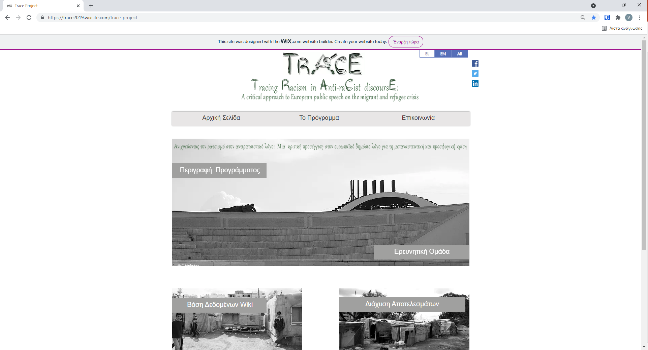

Slide 14
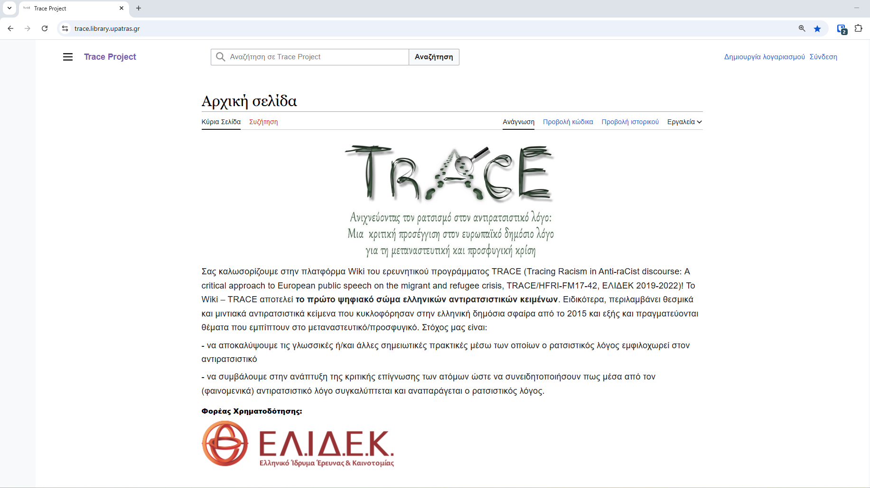
Το link του wiki
https://trace.library.upatras.gr/

Slide 15
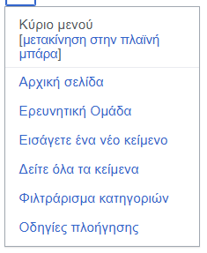

Slide 16
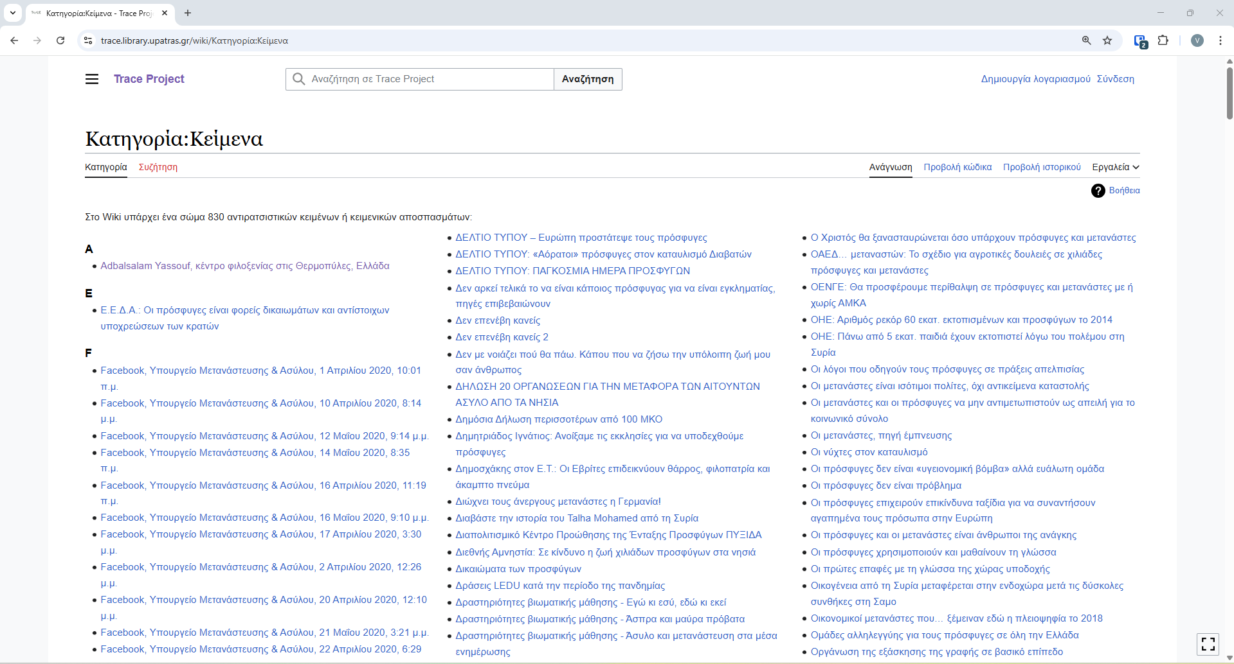

Slide 17
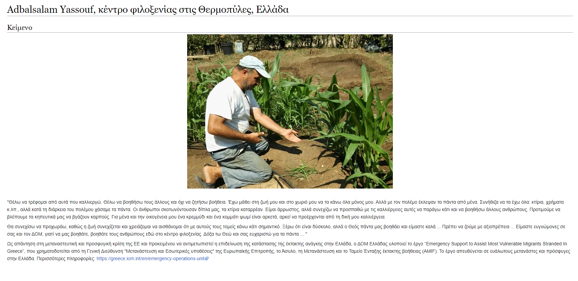
Παράδειγμα: Το κείμενο

Slide 18
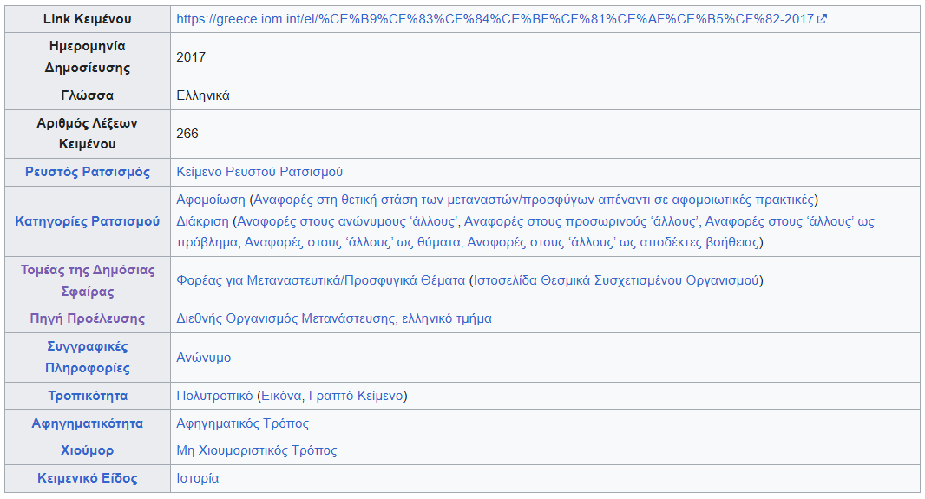
Παράδειγμα:
Καταχώρηση κατηγοριών ρατσισμού & περιγραφικά μεταδεδομένα κειμένων

Slide 19
Κείμενα που προωθούν τον ρευστό ρατσισμό

Slide 20
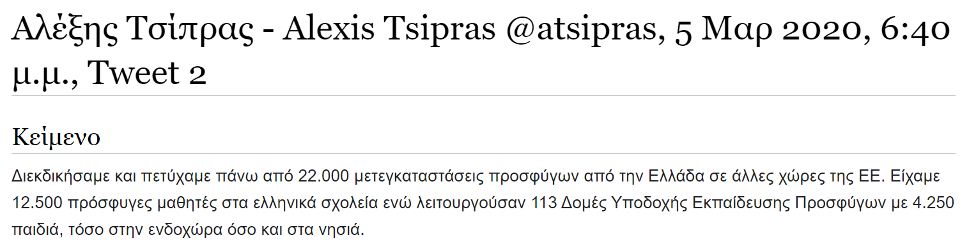
Κατηγορίες διάκρισης και αφομοίωση
Αναφορές στους/τις προσωρινούς/ές (ανεπιθύμητους/ες) ‘άλλους/ες’
Αναφορές στους/τις παθητικούς/ές ‘άλλους/ες’
Αναφορές στους/τις ανώνυμους/ες ‘άλλους/ες’
Αναφορές σε πρακτικές γλωσσικής και πολιτισμικής αφομοίωσης

Slide 21
Κατηγορίες αφομοίωσης
«Η ενσωμάτωση στην ελληνική κοινωνία ανθρώπων με άλλο πολιτισμό και θρησκεία είναι έργο πολύπλοκο, αλλά το δημόσιο σχολείο για μικρούς και μεγάλους πρέπει να διαδραματίσει κομβικό ρόλο από την πρώτη ώρα. Σε κάθε τόπο μεταφοράς δάσκαλοι από την πρώτη μέρα. Η μελλοντική ειρηνική και αμοιβαία επωφελής συνύπαρξη εξαρτάται από το πώς θα αντιμετωπίσουμε τα μικρά παιδιά που έρχονται ή γεννιούνται στην Ελλάδα. Πρέπει να προσφέρουμε στα παιδιά των προσφύγων και, κυρίως, στα ασυνόδευτα προσφυγόπουλα, τη δυνατότητα να ενταχθούν άμεσα στο εκπαιδευτικό σύστημα, να μάθουν τη γλώσσα. Όσα ξεκινήσουν από τα θρανία αύριο θα είναι και Έλληνες, όσα χαθούν στους δρόμους θα είναι οι αυριανοί εχθροί. Αυτό αντίστοιχα προϋποθέτει ότι οι εισερχόμενοι θα υποστηριχθούν ώστε να πειθαρχήσουν σε όλους τους κανόνες και του νόμους της χώρας στην οποία βρίσκονται.»
Άννα Διαμαντοπούλου: Φρεγάτες και θρανία – Ανάσχεση και ενσωμάτωση,
10.11.2019, www.kathimerini.gr

Slide 22
Νόμιμη μετανάστευση σημαίνει ότι εμείς αποφασίζουμε ποιοι έρχονται, από πού, σε τι αριθμό, για πόσο διάστημα και υπό ποιες προϋποθέσεις. Όσοι εισέρχονται νόμιμα στη χώρα μας οφείλουν να ζουν σύμφωνα με τις παραδόσεις μας, να σέβονται τις αξίες μας, την ταυτότητά μας, την πολιτιστική μας κληρονομιά και τον τόπο που τους φιλοξενεί. Αυτοί είναι οι όροι για την οργάνωση της νόμιμης μετανάστευσης.
Μάκης Βορίδης, π. Υπουργός Μετανάστευσης & Ασύλου
Κατά την τελετή παράδοσης - παραλαβής του υπουργείου, 15.03.2025
https://migration.gov.gr/teleti-paradosis-paralavis-sto-ypoyrgeio-metanasteysis-asyloy-makis-voridis-i-entoli-einai-safis-na-praxoyme-ta-deonta-na-antimetopisoyme-tin-paranomi-metanasteysi-kai-na-organosoy/?fbclid=IwY2xjawJsfglleHRuA2FlbQIxMAABHmLXto0B_eAWa3JtiQSnQXEuIaRJeG4wpbm5lbuXMP3DWmzTSLuqpD0cp4K7_aem_nFHoSa2sx4BW-R-7aKhA8A

Slide 23
Θ. Πλεύρης (νυν Υπουργός Μετανάστευσης & Ασύλου), δηλώσεις του σε συζήτηση του εθνικιστικού περιοδικού «Patria» το 2011 με θέμα την ιθαγένεια
«Το μεταναστευτικό κατά την άποψή μου μπορεί να λυθεί με δύο τρόπους, οι οποίοι σιγά σιγά πρέπει να λέγονται ξεκάθαρα. Ο πρώτος τρόπος είναι η φύλαξη των συνόρων, να καταλάβουμε τι εννοούμε, φύλαξη των συνόρων δεν μπορεί να υφίσταται αν δεν υπάρχουν απώλειες, και για να γίνω κατανοητός, αν δεν υπάρχουν νεκροί. Η φύλαξη των συνόρων έχει νεκρούς. Πρώτο είναι αυτό. Και δεύτερο, όσοι πλέον μπουν εδώ, θα έχουν τη λογική των αντικινήτρων. Όταν βρίσκεσαι εδώ πέρα, όχι κοινωνική παροχή δεν θα έχεις, δεν θα μπορείς να φας, δεν θα μπορείς να πιεις, δεν θα μπορείς να πας στο νοσοκομείο, και θα λες στους άλλους στο Πακιστάν, εδώ πέρα περνάμε χειρότερα από ό,τι στο Πακιστάν. Αν δεν περνάνε χειρότερα, θα έρχονται. Πρέπει να περνάνε χειρότερα. Η ζωή τους, η κόλαση, να φαντάζει παράδεισος σ' αυτά που θα ζουν εδώ πέρα».
https://youtu.be/29XpUy68Jdg

Slide 24
Συζήτηση
Λαμβάνοντας υπόψη την επικαιρότητα, μπορούμε να παρατηρήσουμε το εξής: η σκαιά απανθρωποποίηση των Παλαιστίνιων και η γενοκτονία στη Γάζα ίσως να μην είχαν γίνει τόσο ασυγχώρητα ανεκτές (αν όχι σιωπηρά αποδεκτές) από τον δυτικό κόσμο, αν υπήρχε στοιχειώδης κριτική εγρήγορση ενάντια στη ρευστή διάδοση και την επακόλουθη κανονικοποίηση του ακροδεξιού και του ρατσιστικού λόγου.
Όπως μας πληροφορεί ο αμερικανοπαλαιστίνιος στοχαστής E. Said (1978/2024), σημαντικός μελετητής του οριενταλισμού, η Δύση κατασκευάζει συστηματικά, αιώνες τώρα, την απαξίωση του Iσλάμ και της Ανατολής.
Επεξηγεί ο Said (1978/2024: 223), σημειώνοντας ότι διαχρονικά “Οι Ανατολίτες εξετάζονταν και αναλύονταν όχι ως πολίτες, ή έστω άνθρωποι, αλλά ως πρόβλημα που έπρεπε να λυθεί”. Και “αφού ο Ανατολίτης ήταν μέλος μιας υποτελούς φυλής, έπρεπε να υποτάσσεται: ήταν τόσο απλό”.

Slide 25
Συζήτηση
Θεωρούμε
αναγκαίο έναν κριτικό επαναπροσδιορισμό της έννοιας της ‘αντιρατσιστικότητας’
απαραίτητη την ευαισθητοποίηση τόσο των παραγωγών όσο και των αποδεκτών αντιρατσιστικών κειμένων σε ζητήματα ρευστού ρατσισμού
→ κατάλληλα εκπαιδευτικά προγράμματα κριτικού γραμματισμού
συνειδητοποίηση της θεσμικά επιβαλλόμενη άγνοιας (Spivak 1988)
Κοινωνιογλωσσολογία της ελπίδας: μη αποδοχή του (κοινωνικά και γλωσσικά) ισχύοντος, αλλαγή προσανατολισμού και αναζήτηση αυτού που (κοινωνικά και γλωσσικά) δεν έχει υπάρξει ακόμη (Silva & Borba 2024).

Slide 26
Προεκτάσεις στο πλαίσιο του Κριτικού Γραμματισμού

Slide 27
Κριτικός γραμματισμός
Η ανάγνωση της λέξης (του κειμένου γενικότερα) είναι αδιαχώριστη από την ανάγνωση του κόσμου (Freire & Macedo 1987) --> ΠΛΑΙΣΙΩΣΗ
Η ικανότητα να διαβάζουμε, να εξετάζουμε, να κατανοούμε – εντέλει να πλαισιώνουμε ένα κείμενο– θέτοντάς του ερωτήσεις – δηλαδή αντιμιλώντας στο κείμενο, ανακρίνοντάς το (Janks 2000) --> έμφαση στην ιδεολογική πλαισίωση του κειμένου που ποτέ δεν είναι ουδέτερο
→ Ανάγνωση από την οπτική της αντίστασης (Fairclough 1992: 136)

Slide 28
Κριτικός γραμματισμός
Ενδιαφέρον για τα κείμενα που
μεταφέρουν τις μη κυρίαρχες, μεταναστευτικές – προσφυγικές ‘φωνές’, τις ‘φωνές’ που αντιστέκονται στoυς πλειονοτικούς, ρατσιστικούς (αφομοιωτικούς) λόγους (βλ. Gounari 2022: 103 κ.ε.)
δεν συναινούν στην αποδοχή της κυρίαρχης νεοφιλελεύθερης κοινωνικής πραγματικότητας.

Slide 29

Το μοντέλο των Πολυγραμματισμών
Βιώνοντας (experiencing)
Εφαρμόζοντας
(applying)
Βιώνοντας
το νέο
(experiencing the new)
Εφαρμόζοντας δημιουργικά
(Applying creatively)
Βιώνοντας το γνωστό (Experiencing the known)
Εφαρμόζοντας κατάλληλα
(Applying appropriately)
Εννοιολογώντας μέσω ορολογίας (Conceptualizing by naming)
Αναλύοντας λειτουργικά
(Analysing functionally)
Αναλύοντας κριτικά
(Analysing critically)
(Cope & Kalantzis 2000,
Κalantzis & Cope 2012)
Εννοιολογώντας μέσω θεωρίας (Conceptualizing with theory)
Εννοιολογώντας (conceptualizing)
Αναλύοντας (analysing)
/95
Notes:
Οι Cope & Kalantzis προτείνουν την εφαρμογή του μοντέλου των πολυγραμματισμών σε 4 φάσεις: τοποθετημένη πρακτική, ανοιχτή διδασκαλία, κριτική πλαισίωση και μετασχηματισμένη πρακτική.
Το 2012 μετονομάζουν τις φάσεις αυτές σε: Βιώνοντας, Εννοιολογώντας, Αναλύοντας και Εφαρμόζοντας, αντίστοιχα. Και επίσης επιμερίζουν την κάθε φάση σε δύο στάδια.

Slide 30
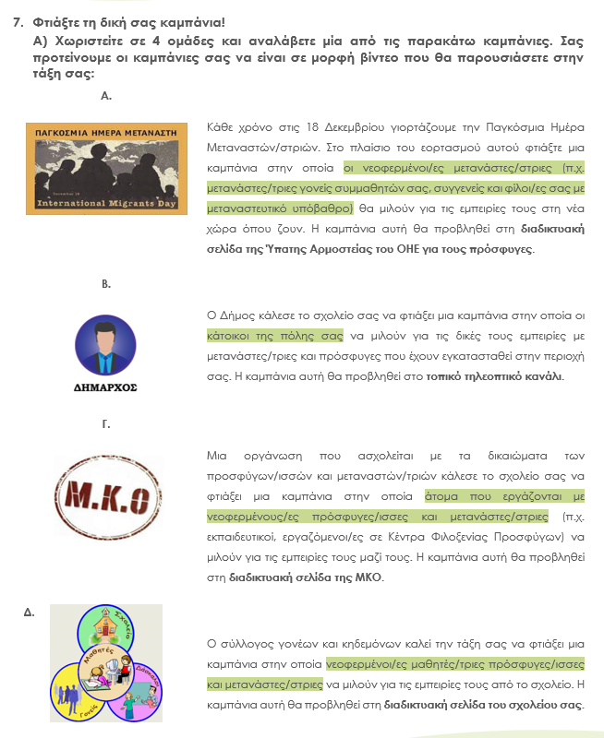
Κριτικός γραμματισμός
Εφαρμόζοντας δημιουργικά (applying creatively)
Τζωρτζάτου & Τσάμη (υπό δημ.)

Slide 31
Κριτικός γραμματισμός --> οδηγός κριτικής ανάλυσης
Ανοιχτή επιστολή προς τους δημοσιογράφους - Migratory Birds
Μαχντιά Χοσσαϊνί
14 Μαρτίου, 2020
Χαίρετε!
Είμαι ένα από τα θέματα για τα οποία έχετε γράψει χιλιάδες άρθρα μέσα στην τελευταία πενταετία. Μετά τους πολιτικούς, έχετε παίξει και εσείς σημαντικό ρόλο στη ζωή μου. Με αναγνωρίσατε;
Να σας θυμίσω το σημαντικό ρόλο που έχετε παίξει στη ζωή μου από το 2015 και μετά. Θυμάστε τη φωτογραφία του άψυχου παιδιού στην παραλία; Μια δυνατή φωτογραφία, έπειτα από τη δημοσίευση της οποίας ο κόσμος συνειδητοποίησε πόσο σημαντικό είναι να είναι ανοιχτά τα σύνορα. Πιστεύετε στη δύναμη της πένας σας; Πιστεύετε στη δύναμη της φωτογραφίας που είναι αποθηκευμένη στην κάρτα μνήμης σας;
Ναι, είμαι αυτή για την οποία γράφετε τόσες ειδήσεις. Παρατηρώ την επίδραση τους στην καθημερινή μου ζωή. Θέλετε να μάθετε πώς επηρεάζουν αυτές οι ειδήσεις τη ζωή μου; Για παράδειγμα, εσείς μιλάτε για «πλημμύρα μεταναστών» και για «προσφυγική κρίση». Όταν αυτές οι φράσεις είναι στα άρθρα σας, δεν ξέρετε τι μου προκαλείτε. Ο κόσμος μισεί την πλημμύρα, γιατί ξέρει ότι είναι καταστροφή. Ο κόσμος φοβάται την κρίση και νιώθει ανασφάλεια. Να ξέρετε ότι είτε το θέλετε, είτε όχι (αυτό εσείς το ξέρετε καλύτερα), με τη δημοσίευση του άρθρου σας ο κόσμος αρχίζει να φοβάται εμάς, τους πρόσφυγες, ή να μας μισεί, όπως μισεί την πλημμύρα και την κρίση.
Αμφισβήτηση της αναπαράστασης του/της άλλου/άλλης ως προβλήματος

Slide 32
Κριτικός γραμματισμός
Αμφισβήτηση της αναπαράστασης του/της άλλου/άλλης ως παθητικού/ής (αδρανούς, θυματοποιημένου/ης, αποδέκτη/τρια βοήθειας)
Και μια ακόμα ερώτηση: Γιατί πολλοί δημοσιογράφοι παρουσιάζετε τους πρόσφυγες σαν καταπιεσμένα, ταλαιπωρημένα και αβοήθητα άτομα; Ως ένα βαθμό αυτή η περιγραφή είναι αποδεκτή. Αλλά όχι και να τη βλέπουμε καθημερινά! Είναι κάποια επίκληση στο συναίσθημα; Αν είναι για αυτό, τότε ως πρόσφυγας σας λέω ότι δεν χρειαζόμαστε οίκτο, αλλά κατανόηση.
Ο κόσμος έχει ανάγκη να μάθει την αλήθεια. Θα σας δώσω ένα παράδειγμα που είδα μπροστά στα μάτια μου: Μια γυναίκα με μαντήλα καθόταν στη γωνία του camp και είχε αγκαλιάσει τα γόνατά της. Ένας φωτορεπόρτερ θεώρησε ότι αυτή η εικόνα εξηγούσε πολύ καλά την κατάσταση των προσφύγων. Είδε από την οπτική του γωνία ότι η γυναίκα είχε σκύψει στα γόνατά της και έκλαιγε – μια εικόνα που θα επηρέαζε κάθε θεατή. Εγώ πήγα πιο κοντά και είδα μια άλλη εικόνα. Είδα το χαμογελαστό πρόσωπο της γυναίκας. Πράγματι είχε σκύψει, στην οθόνη του κινητού της για να φιλήσει το πρόσωπο του παιδιού της και να του δώσει τα καλά νέα ότι την επόμενη εβδομάδα θα ήταν πάλι μαζί. Σκέφτηκα «μακάρι να τραβούσε και μια φωτογραφία από μπροστά!». Η πρώτη εικόνα δεν είχε κανένα μήνυμα, παρά μόνο την κούραση και την εξάντληση. Όμως η δεύτερη εικόνα είχε ένα πολύ αισιόδοξο μήνυμα.
Ελάτε πιο κοντά και θα δείτε καλύτερα την πραγματικότητα! Αν ο φωτογράφος ερχόταν λίγο πιο κοντά, θα μπορούσε να καταγράψει τα χαρούμενα μάτια της και το φιλί που έστελνε η μητέρα στο παιδί, στην οθόνη του κινητού. Ο κόσμος μάς γνωρίζει μέσα από το φακό της φωτογραφικής σας μηχανής και μέσα από κάθε λέξη των άρθρων σας.

Slide 33
Κριτικός γραμματισμός
Δεν θα ήθελα άλλοι δημοσιογράφοι να έχουν την κατάληξη του Κέβιν Κάρτερ, του φωτογράφου που έβγαλε τη γνωστή φωτογραφία με το παιδί και τον γύπα. Εκείνος επηρεάστηκε τόσο από το σχολιασμό που έγινε για τη φωτογραφία, που υπέφερε από κατάθλιψη και αυτοκτόνησε. Αν όμως είχε πλησιάσει περισσότερο, όχι μόνο θα είχε σώσει το παιδί, αλλά θα είχε σωθεί και ο ίδιος. Ελάτε πιο κοντά και μη φοβάστε! Σε εσάς απευθύνομαι, που κάνετε τόσο δρόμο ως τη Μόρια για να δείξετε την κρίσιμη κατάσταση που επικρατεί, για να δείξετε τα συσσωρευμένα σκουπίδια ή να φωτογραφίσετε τις επονομαζόμενες υγειονομικές υπηρεσίες ή τα παιδιά που δεν έχουν ρούχα και τη γυναίκα που κλαίει.
Αναζητήσατε στη Μόρια την αγάπη; Ρωτήσατε για το ζευγάρι που μετά από 17 χρόνια βίωσε πώς είναι να είσαι γονιός; Φέρατε καλά νέα στον κόσμο που ζει στη Μόρια; Τους δείξατε τη φωτογραφία της οικογένειας που τον προηγούμενο μήνα γλίτωσε από τη Μόρια και πήγε στην Αθήνα; Τους είπατε ότι αυτή η κόλαση κάποτε τελειώνει; Τους είπατε ότι ξέρετε πολύ κόσμο που σε αυτή την κόλαση παρέμεινε δυνατός και αισιόδοξος ή μόνο τους υπενθυμίζατε ότι εδώ είναι κόλαση; Δεν χρειάζεται να τους το υπενθυμίζετε. Χρειάζεται να θυμούνται ότι αυτή η κατάσταση δεν διαρκεί για πάντα. Πάντα γράφατε για τις φασιστικές επιθέσεις. Αλλά γιατί δεν είπατε για τον άνθρωπο που όταν γνώρισε έναν πρόσφυγα και άκουσε τις ιστορίες του, αποφάσισε να απομακρυνθεί από τις φασιστικές ομάδες;
Σας παρακαλώ να δημοσιεύετε αυτές τις ειδήσεις ακόμα κι αν είναι μία πρόταση, ακόμα κι αν είναι λίγες. Μη φοβάστε ότι αυτές οι ειδήσεις δεν θα διαδοθούν. Οι σημερινές κοινωνίες, όχι μόνο η κοινωνία των προσφύγων, αλλά όλων των ανθρώπων, έχουν ανάγκη από ελπίδα. Αυτές οι ειδήσεις, ανάμεσα στις άλλες, άσχημες ειδήσεις, μπορούν στις μέρες μας να κρατήσουν αναμμένη την φλόγα της ελπίδας.
Με εκτίμηση
Αμφισβήτηση της αναπαράστασης του/της άλλου/άλλης ως προσωρινού/ής και απομακρυσμένου/ης

Slide 34
Ελάτε πιο κοντά
και μη φοβάστε!

Slide 35
Ενδεικτική βιβλιογραφία
Αθανασίου, Α. & Παπανικολάου, Δ. (2020). “ ‘Πες το όνομά της’: Η κουήρ μνήμη ως κριτική του παρόντος”. Στο Α. Αθανασίου, Γ. Γκουγκούσης & Δ. Παπανικολάου (επιμ.), Κουήρ πολιτική και δημόσια μνήμη: 30 κείμενα για τον Ζακ. Αθήνα: Ίδρυμα Ρόζα Λούξεμπουργκ, 9-27.
Αλίαϊ, Ρ. & Τσάκωνα, Β. (2020). «Αυτοί/ές είναι σαν κι εμάς»: Ταυτότητες και θετικές αναπαραστάσεις μεταναστών/τριών σε αφηγήσεις από την επίσημη ιστοσελίδα του Διεθνούς Οργανισμού Μετανάστευσης. Γλωσσολογία 28, 97-118.
Anthias, F. & Lloyd, C. (2002). Introduction: Fighting racisms, defining the territory. In Anthias, F. & Lloyd, C. (Eds.), Rethinking Anti-Racisms. From Theory to Practice. London: Routledge, 1-21.
Anderson, Ε. (1999). What is the point of equality? Ethics 109: 287-337.
Archakis, A., Lampropoulou, S. & Tsakona, V. 2018. ‘I’m not racist but I expect linguistic assimilation’: The concealing power of humor in an anti-racist campaign. Discourse, Context & Media 23, 53-61.
Αρχάκης, Α. (2020). Από τον εθνικό στον μετα-εθνικό λόγο: Μεταναστευτικές ταυτότητες και κριτική εκπαίδευση. Αθήνα: εκδ. Πατάκη.
Αρχάκης, Α. (2014). «Αφηγηματικά είδη». Στο Μ. Γεωργαλίδου, Μ. Σηφιανού & Β. Τσάκωνα (επιμ.), Ανάλυση Λόγου: Θεωρία και Εφαρμογές. Αθήνα: Νήσος, 441-420.
Assimakopoulos, S. (2020). “Incitement to discrimination hatred, illocution and perlocution”. Pragmatics and Society 11, 177-195.
Attardo, S. (2001). Humorous Texts: A Semantic and Pragmatic Analysis. Berlin: Mouton de Gruyter.

Slide 36
Ενδεικτική βιβλιογραφία
Ayers, P., Matthews, C., Yate, B. (2008). How Wikipedia Works: Αnd How You Can Be a Part of It. San Francisco: No Starch Press.
Άχμαντ, Α. (2021). Φιλελεύθερη δημοκρατά και ακροδεξιά. Έρασμος-σειρά: Ιδέες 48.
Βασιλάκη, Ρ. & Σουβλής, Γ. (2021). “Εισαγωγή: Η κανονικοποίηση του ακροδεξιού λόγου στην Ελλάδα”. Στο Ρ. Βασιλάκη & Γ. Σουβλής (επιμ.), Η κανονικοποίηση του ακροδεξιού λόγου στην Ελλάδα. Αθήνα: Ίδρυμα Ρόζα Λούξεμπουργκ, 21-31.
Bell, A. (2001). “Back in Style: Reworking Audience Design”. Στο P. Εckert & J. Rickford (επιμ.), Style and Sociolinguistic Variation. Cambridge: Cambridge University Press, 139-169.
Βεντούρα, Λ. (2004). “Εθνικισμός, ρατσισμός και μετανάστευση στη σύγχρονη Ελλάδα”. Στο Μ. Παύλου & Δ. Χριστόπουλος (επιμ.), Η Ελλάδα της μετανάστευσης: Κοινωνική συμμετοχή, δικαιώματα και ιδιότητα του πολίτη. Αθήνα: Κριτική & ΚΕΜΟ, 174-204.
Bernardini, S., Baroni, M. & Evert, S. (2006). A WaCky introduction. Στο M. Baroni & S. Bernardini (επιμ.), Wacky! Working Papers on the Web as Corpus. Bologna: GEDIT, 9-40.
Billig, M. (2005). Laughter and Ridicule: Towards a Social Critique of Humor. London: Sage.
Blackledge, A. (2005). Discourse and Power in a Multilingual World. Amsterdam: John Benjamins.
Blommaert, J. (2005). Discourse: A critical introduction. New York: Cambridge University Press.
Bonnett, A. (2000). Anti-Racism. London: Routledge.

Slide 37
Ενδεικτική βιβλιογραφία
Boukala, S. (2021). “Far-right discourse as legitimacy? Analysing political rhetoric on the ‘migration issue’ in Greece. Vol. 21 No. 2: Studies in Communication Sciences, 21 (2): 329-341.
Broughton, J. (2008). Wikipedia Reader's Guide: The Missing Manual. Sebastopol: O'Reilly Media.
Bruner, J. (1990). Acts of Meaning. Cambridge, MA: Harvard University Press.
Burnard, L. (2005), Developing Linguistic Corpora: a Guide to Good Practice. Oxford: Oxbow Books
Charteris-Black, J. (2004). Corpus Approaches to Critical Metaphor Analysis. New York: Palgrave Macmillan.
Chouliaraki, L. & Stolic, T. (2019). Photojournalism as political encounter: Western news photography in the 2015 Migration ‘Crisis’. Visual Communication, 18 (3): 311- 331.
Clayman, S. & Heritage, J. (2008). Η ειδησεογραφική συνέντευξη: Δημοσιογράφοι και δημόσια πρόσωπα «στον αέρα» (μτρφ. Α. Στάμου). Αθήνα: Πατάκης.
Γαζάκης, Α., Συρρή, Δ., Τάκης, Α. (2014). Ρατσισμός και διακρίσεις στην Ελλάδα σήμερα. Θεσσαλονίκη: Εκδόσεις Ιδρύματος Χάινριχ Μπελ.
Γεωργιάδου, Β. (2019). Η άκρα δεξιά στην Ελλάδα 1965-2018. Αθήνα: Καστανιώτης.
Γεωργακοπούλου, A. & Γούτσος, Δ. (2011). Κείμενο και Επικοινωνία. Αθήνα: εκδ. Πατάκης.
Γούτσος, Δ. & Φραγκάκη. Γ. (2015). Εισαγωγή στη γλωσσολογία σωμάτων κειμένων. Αθήνα: Σύνδεσμος Ελληνικών Ακαδημαϊκών Βιβλιοθηκών.
Δαμανάκης, Μ. (2018). Παιδαγωγικός λόγος και ετερότητα στις αρχές του 20ούαιώνα. Αθήνα: Gutenberg.

Slide 38
Ενδεικτική βιβλιογραφία
Delin, J. (2000). The Language of Everyday Life. London: Sage.
Derrida, J. (2000). Of Hospitality. Anne Dufourmantelle Invites Jacques Derrida to Respond. Μετάφραση Rachel Bowlby. Stanford: Stanford University Press.
Εrmida, I. (2012). “News Satire in the Press: Linguistic Construction of Humour in Spoof News Article”. Στο J. Chovanec & I. Ermida (επιμ.), Language and Humour in the Media. Cambridge: Cambridge Scholars Publishing, 185-210.
Fairclough, Ν. (1989/2015). Language and Power. London: Routledge.
Fairclough, N. (επιμ.). (1992). Critical Language Awareness. London: Longman.
Fairclough, N. (2003). Analysing discourse: Textual analysis for social research. London: Routledge. https://doi.org/10.4324/9780203697078
Fairclough, N. & Wodak, R. (1997). Critical discourse analysis. Στο van Dijk, T. A. (επιμ.), Discourse as Social Interaction. London: Sage, 258-284.
Freire, P., & Macedo, D. (1987). Literacy: Reading the Word and the World. South Hadley, MA: Bergin & Garvey.
Flowerdew, L. (2004). “The argument for using specialised corpora to understand academic and professional language”. Στο U. Connor & T. Upton (επιμ.), Discourse in the Professions: Perspectives from Corpus Linguistics. Amsterdam: John Benjamins, 11-33.
Georgalou, M. (2017). Discourse and Identity on Facebook. London: Bloombury.
Gramsci, A. (1971). Selections from the Prison Notebooks. London: Lawrence and Wishart.

Slide 39
Ενδεικτική βιβλιογραφία
Golash-Boza, T. (2016). “A critical and comprehensive sociological theory of race and racism”. Sociology of Race and Ethnicity 2: 129-141.
Gounari, P. (2022). From Twitter to Capitol Hill: Far-right Authoritarian Populist Discourses, Social Media and Critical Pedagogy. Critical Media Literacies 10. Leiden: Brill.
Habermas J., Lennox S. & Lennox F. (1974). The public sphere: An encyclopedia article (1964). New German Critique 3: 49–55.
Halliday, M. A. K. (1978). Language as social semiotic: The social interpretation of language and meaning. Hodder Arnold.
Halliday, M.A.K. (1994/1985). An introduction to functional grammar,
Halliday, M. A. K., & Hasan, R. (1989/2014). Cohesion in English. Routledge.
Hatzidaki, O. & Goutsos, D. (2017) (eds). Greece in Crisis: Combining critical discourse and corpus linguistics perspectives. Amsterdam/Philadelphia: Benjamins.
Holly, W. (1995). “Language and television”. Στο P. Stevenson (επιμ.), Τhe German Language and the Real World. Oxford: Clarendon Press, 339-373.
Irvine, J. T., & S. Gal. (2000). Language ideology and linguistic differentiation. In P. V. Kroskrity (Ed.), Regimes of Language: Ideologies, Polities, and Identities (pp. 35-84). Santa Fe: School of American Research Press.
Janks, H. (2000). “Domination, Αccess, Diversity and Design: Α Synthesis for Critical Literacy Education.” Educational Review 52 (2): 175-186.
Janks, H. (2012). The importance of critical literacy. English Teaching: Practice and Critique 11(1), 150-163.

Slide 40
Ενδεικτική βιβλιογραφία
Jørgensen, M. W., & Phillips, L. J. (2002). Discourse analysis as theory and method. Sage.
Jost, F. (2010). «Μεθοδολογικές προτάσεις για την ανάλυση των τηλεοπτικών εκπομπών». Στο Ι. Βώβου (επιμ.), Ο Κόσμος της Τηλεόρασης. Θεωρητικές Προσεγγίσεις, Ανάλυση Προγραμμάτων και Ελληνική Πραγματικότητα. Αθήνα: Ηρόδοτος, 23-44.
Καλλής, Α. (2021). “Πρόλογος: Η κοινοτοπία των άκρων και η ‘κανονικότητα’ της Χρυσής Αυγής”. Στο Ρ. Βασιλάκη & Γ. Σουβλής (επιμ.), Η κανονικοποίηση του ακροδεξιού λόγου στην Ελλάδα. Αθήνα: Ίδρυμα Ρόζα Λούξεμπουργκ, 9-18.
Kalton, G. (1983). Introduction to Survey Sampling. London & New Delhi: Sage Publishing.
KhosraviNik, M., Krzyzanowski, M. & Wodak, R. (2012). Dynamics of representation in discourse: Ιmmigrants in the Βritish Press. In Messer, M., Schroeder, R. & Wodak, R. (Eds.), Migrations: Interdisciplinary Perspectives. Βerlin: Springer, 283-295.
Knapp, P., & Watkins, M. (1994). Context, text, grammar. NSW: Broadway Text Productions.
Koester, A. (2010). Building small specialised corpora. The Routledge Handbook of Corpus Linguistics, 1, 66-79.
Κουτσογιάννης, Δ. (2017). Γλωσσική διδασκαλία χθες, σήμερα, αύριο: Μια πολιτική προσέγγιση. Θεσσαλονίκη: Ινστιτούτο Νεοελληνικών Σπουδών (Ίδρυμα Μανόλη Τριανταφυλλίδη).
Κουτσουλέλου-Μίχου, Σ. (1997). Η γλώσσα της διαφήμισης: Κειμενογλωσσική Προσέγγιση του Διαφημιστικού Κειμένου. Αθήνα: Gutenberg.
Labov, W. (1972). Language in the Inner City. Philadelphia: University of Pennsylvania Press.
Lentin, A. (2004). Racism and Anti-racism in Europe. London: Pluto Press.

Slide 41
Ενδεικτική βιβλιογραφία
Lentin, A. (2018). Beyond denial:‘not racism’as racist violence. Continuum, 32(4), 400-414.
Λιάκος, A. (2019). Ο Ελληνικός 20ός αιώνας. Αθήνα: Πόλις.
Μανιού, Ε. (2016). Η (ανα)συγκρότηση της επιστημονικής γνώσης στο σχολείο: Κοινωνιογλωσσολογική ανάλυση εκπαιδευτικών πρακτικών. Διδακτορική Διατριβή, Τ.Ε.Ε.Α.Π.Η.,Πανεπιστήμιο Πατρών.
Marwick, A. & Boyd, D. (2010). “I tweet honestly, I tweet passionately: Twitter users, context collapse, and the imagined audience”. New Media & Society13 (1), 114-133.
Meyer, C. (2002). English Corpus Linguistics: An Introduction. Cambridge: Cambridge University Press.
Maeso, S.R. (2014). “‘Civilising’ the Roma? The depoliticisation of (anti-)racism within the politics of integration”. Identities: Global Studies in Culture and Power 22 (1): 53-70
Μπαλιμπάρ Ε. (2017). Ρατσισμός και εθνικισμός. Στο Μπαλιμπάρ Ε. & Βαλλερστάιν Ι. Φυλή, έθνος, τάξη: Οι διφορούμενες ταυτότητες. Μετάφραση: Ά. Ελεφάντης & Ε. Καλαφάτη. Επιμέλεια: Β. Κουτσογιάννης. Αθήνα: Νήσος.
O’Brien, E. (2009). “From antiracism to antiracisms”. Sociology Compass 3, 501-512.
Okulska, U. & Cap, P. (2010). “Analysis of political discourse: Landmarks, challenges and prospects. Στο U. Okulska & P. Cap (επιμ.), Perspectives in Politics and Discourse. Amsterdam & Philadelphia: John Benjamins, 399-405.

Slide 42
Ενδεικτική βιβλιογραφία
Παπαδοπούλου, Μ. (2015). “‘Επι-μένοντας ελληνικά’: Ο σχεδιασμός ενός εκπαιδευτικού υλικού για τη διδασκαλία/μάθηση της ελληνικής γλώσσας από μετανάστες/-τριες”. Στο Γ. Ανδρουλάκης (επιμ.), Γλωσσική Παιδεία: 35 Μελέτες Αφιερωμένες στον καθηγητή Ναπολέοντα Μήτση. Αθήνα: Gutenberg, 344-355.
Παυλίδου, Θ.-Σ. (επιμ.). (2016). Καταγράφοντας την ελληνική γλώσσα. Θεσσαλονίκη: Ινστιτούτο Νεοελληνικών Σπουδών.
Πολίτης, Π. (2014). «Ο λόγος των ΜΜΕ». Στο Μ. Γεωργαλίδου, Μ. Σηφιανού & Β. Τσάκωνα (επιμ.), Ανάλυση Λόγου: Θεωρία και Εφαρμογές. Αθήνα: Νήσος, 479-520.
Park, C. S. (2013). “Does twitter motivate involvement in politics? Tweeting, opinion leadership, and political engagement”. Computers in Human Behavior, 29(4), 1641-1648.
Reisigl, M. & Wodak, R. (2001). Discourse and Discrimination: Rhetoric of Racism and Antisemitism. London: Routledge.
Ροζάκου, Κ. (2018). Από ‘αγάπη’ και ‘αλληλλεγγύη’: Εθελοντική εργασία με πρόσφυγες στην ΑΘήνα του πρώιμου 21ου αιώνα. Αθήνα: Αλεξάνδρεια.
Sandel, M. J. (2022). Η Τυραννία της αξίας: Τι έχει απογίνει το κοινό καλό; Μτφρ. Μ. Μητσός. Αθήνα: Πόλις.
Searle, J. R. (1975). “Speech acts and recent linguistics”. Στο D. Aaronson & R. Rieber (επιμ.), Developmental psycholinguistics and communication disorders. Νew York: Annals of the New York Academy of Sciences), 27-38.

Slide 43
Ενδεικτική βιβλιογραφία
Serafis, D. & Assimakopoulos, S. (2022). “Dismantling European values:‘refugee crisis’ and discriminatory attitudes in Greek online news portals”. Southeastern Europe 46 (3): 297-325.
Στάμου, Α. Γ. (2011). Η κριτική ανάλυση λόγου των περιβαλλοντικών κειμένων: Προς μια κριτική γλωσσική επίγνωση. 12 κείμενα για τη γλωσσολογία: Πρακτικά των Ετήσιων Συναντήσεων του Τομέα Γλωσσολογίας, (σσ. 179-193). Πινακάτες Πηλίου: Κοντύλι.
Στάμου, Α. Γ. (2014). Η κριτική ανάλυση λόγου: Μελετώντας τον ιδεολογικό ρόλο της γλώσσας. Στο Μ. Γεωργαλίδου, Μ. Σηφιανού, & Β. Τσάκωνα (επιμ.), Ανάλυση λόγου: Θεωρία και εφαρμογές (σσ. 149-187). Αθήνα: Νήσος.
Στάμου, Α.Γ., Πολίτης, Π. & Αρχάκης, A. (επιμ.). (2016). Γλωσσική ποικιλότητα και κριτικοί γραμματισμοί στον λόγο της μαζικής κουλτούρας: Εκπαιδευτικές προτάσεις για το γλωσσικό μάθημα. Καβάλα: Σαΐτα. (Διαθέσιμο στο: http://www.saitapublications.gr/2016/05/ebook.202.html).
Silva D. N. & Borba R. (2024). Sociolinguistics of hope: Language between the no-more
and the not-yet. Language in Society 53: 775–790.
Σκούρτου, E. (2011). Η διγλωσσία στο σχολείο. Αθήνα: Gutenberg.
Spivak, G. (1988). Can the Subaltern Speak? Στο C. Nelson & L. Grossberg (επιμ.), Marxism and the Interpretation of Culture (σσ. 271–313). Basingstoke: Macmillan.
Στεργίου, Λ. & Σιμόπουλος, Γ. (2019). Μετά το κοντέινερ: Διαπολιτισμική ματιά στην εκπαίδευση προσφύγων. Αθήνα: Gutenber.
Taguieff, Pierre-André. 1993. “From Race to Culture: The New Right’s View of European Identity.” Telos: Critical Theory of the Contemporary 98/99: 99-125.

Slide 44
Ενδεικτική βιβλιογραφία
Χριστόπουλος, Δ. (2021). “Επίμετρο: Όποιος δεν φοβάται το πρόσωπο του τέρατος, παέι να πει ότι έχει αρχίσει να του μοιάζει”. Στο Ρ. Βασιλάκη & Γ. Σουβλής (επιμ.), Η κανονικοποίηση του ακροδεξιού λόγου στην Ελλάδα. Αθήνα: Ίδρυμα Ρόζα Λούξεμπουργκ, 195-199.
Χριστόπουλος, Δ. (2004). “Οι μετανάστες στην ελληνική πολιτική κοινότητα”. Στο Μ. Παύλου & Δ. Χριστόπουλος (επιμ.), Η Ελλάδα της μετανάστευσης: Κοινωνική συμμετοχή, δικαιώματα και ιδιότητα του πολίτη. Αθήνα: Κριτική & ΚΕΜΟ, 338-366.
van Dijk, T. A. (1991). Racism and the Press. London: Routledge.
van Leeuven, Τ. (2008). Discourse and Practice. New Tools for Critical Discourse Analysis. Oxford: Oxford University Press.
Weaver, S. (2016). The Rhetoric of Racist Humour: US, UK and Global Race Joking. London: Routledge.
Weaver, S. (2011). Liquid racism and the ambiguity of Ali G. European Journal of Cultural Studies 14 (3), 249-264.
Weisser, M. (2016) Practical Corpus Linguistics: An Introduction to Corpus-Based Language Analysis. Malden, MA: Wiley Blackwell.

Slide 45
Σας ευχαριστώ
για την προσοχή σας!
.

Slide 46
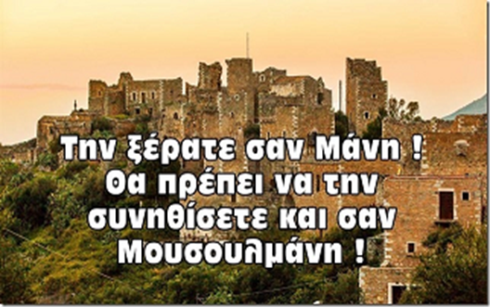
Διάχυση αφομοιωτικών στάσεων μέσω χιουμοριστικών κειμένων

Slide 47
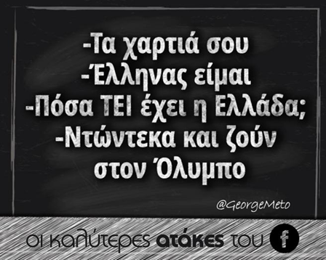
Διάχυση αφομοιωτικών στάσεων μέσω χιουμοριστικών κειμένων

Slide 48
Ο εσωτερικευμένος ρατσισμός των μεταναστών/τριών στο ελληνικό περιβάλλον
Απόψεις ενός πατέρα αλβανικής καταγωγής:
Εγώ θα διδάξω το παιδί [αλβανικά] με κάποιο τρόπο αλλά χωρίς να δημιουργώ προβλήματα ή ενόχληση στον δάσκαλο στο σχολείο. Στο σχολείο τα παιδιά δεν θα πρέπει να μιλούν αλβανικά όταν κάποιος τους μιλά ελληνικά (…) όχι να προκαλέσουμε τέτοια θέματα, εγώ θα μάθω στο παιδί (…) όχι να μιλάει [αλβανικά] και να δημιουργεί προβλήματα (…) (Gkaintartzi κ.ά. 2016: 9).

Slide 49
Ο εσωτερικευμένος ρατσισμός των μεταναστών/τριών στο ελληνικό περιβάλλον
Αυτοβιογραφική αφήγηση μετανάστριας μαθήτριας:
Λέγομαι Κ.Τ. Φοιτώ στην Γ΄ τάξη [του γυμνασίου]. Όταν πρωτοήρθα εδώ όλα για μένα ήταν άγνωστα, τόπος, άνθρωποι, κοινωνία, τα πάντα. Με το χρόνο άρχισα να μιλάω, να συννενοούμαι, να κάνω φίλους παρέες δηλαδή να γίνομαι μία σαν όλους. Δεν γνώρισα ρατσιστές και ρατσίστριες και ούτε με έβλεπαν ρατσιστικά. Σιγά-Σιγά όλα πήγαιναν προς το καλύτερο, έμαθα σε ένα μήνα την Ελληνική γλώσσα, έκανα πολλούς φίλους και παρέες, συμπεριφέρομαι όπως πρέπει να συμπεριφέρεται ένα κορίτσι της ηλικίας μου. Κάθε παιδί από ξένη χώρα θα αντιμετωπίσει δυσκολίες αλλά και τον ρατσισμό, εγώ δεν τον αντιμετώπισα αλλά μερικοί θα τον ξεπεράσουν με το χρόνο. :) (Αρχάκης 2020)

Slide 50
Ο ρατσισμός των μεταναστών/τριών προς τους πρόσφυγες/ισσες στο ελληνικό περιβάλλον
Άποψη μετανάστη μαθητή για πρόσφυγες:
Οι σκέψεις μου (...) είναι ότι δεν πρέπει τα προσφυγόπουλα να είναι στην ιδια τάξη με τα παιδιά που γεννήθηκαν στην Ελλάδα επειδή τα προσφυγόπουλα δεν θα ξέρουν καλά ελληνικά και δεν θα μπορούν να κάνουν παρέα με καποια παιδιά (Παναγάκη 2024)

Slide 51
Ανοιχτή επιστολή προς τους δημοσιογράφους - Migratory Birds
Μαχντιά Χοσσαϊνί
14 Μαρτίου, 2020
Χαίρετε!
Είμαι ένα από τα θέματα για τα οποία έχετε γράψει χιλιάδες άρθρα μέσα στην τελευταία πενταετία. Μετά τους πολιτικούς, έχετε παίξει και εσείς σημαντικό ρόλο στη ζωή μου. Με αναγνωρίσατε;
Να σας θυμίσω το σημαντικό ρόλο που έχετε παίξει στη ζωή μου από το 2015 και μετά. Θυμάστε τη φωτογραφία του άψυχου παιδιού στην παραλία; Μια δυνατή φωτογραφία, έπειτα από τη δημοσίευση της οποίας ο κόσμος συνειδητοποίησε πόσο σημαντικό είναι να είναι ανοιχτά τα σύνορα. Πιστεύετε στη δύναμη της πένας σας; Πιστεύετε στη δύναμη της φωτογραφίας που είναι αποθηκευμένη στην κάρτα μνήμης σας;
Ναι, είμαι αυτή για την οποία γράφετε τόσες ειδήσεις. Παρατηρώ την επίδραση τους στην καθημερινή μου ζωή. Θέλετε να μάθετε πώς επηρεάζουν αυτές οι ειδήσεις τη ζωή μου; Για παράδειγμα, εσείς μιλάτε για «πλημμύρα μεταναστών» και για «προσφυγική κρίση». Όταν αυτές οι φράσεις είναι στα άρθρα σας, δεν ξέρετε τι μου προκαλείτε. Ο κόσμος μισεί την πλημμύρα, γιατί ξέρει ότι είναι καταστροφή. Ο κόσμος φοβάται την κρίση και νιώθει ανασφάλεια. Να ξέρετε ότι είτε το θέλετε, είτε όχι (αυτό εσείς το ξέρετε καλύτερα), με τη δημοσίευση του άρθρου σας ο κόσμος αρχίζει να φοβάται εμάς, τους πρόσφυγες, ή να μας μισεί, όπως μισεί την πλημμύρα και την κρίση.
Αμφισβήτηση της αναπαράστασης του/της άλλου/άλλης ως προβλήματος

Slide 52
